Slide 1
Кто лишний и почему?
Материал к уроку
по окружающему миру для 3 класса
подготовила Усатая А.А.

Slide 2
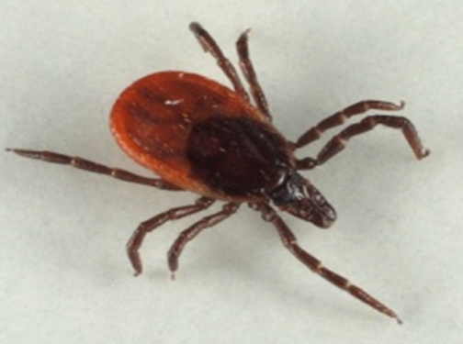
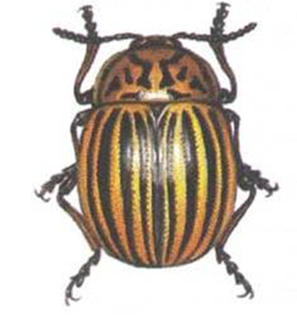
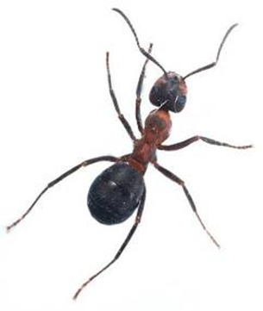

Slide 3
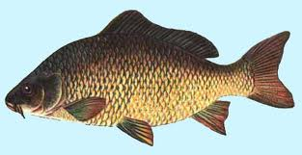
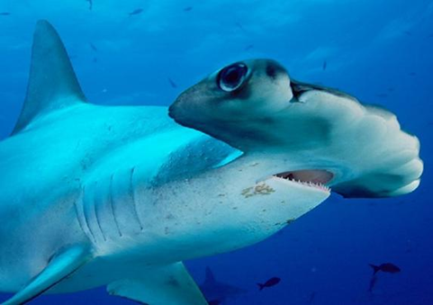
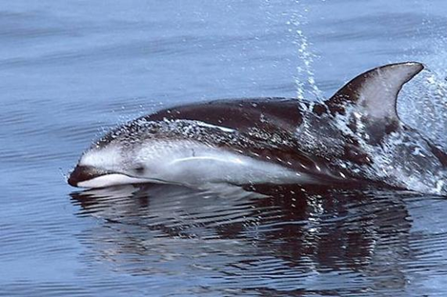
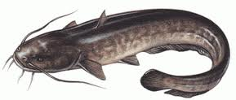
сазан
сом

Slide 4
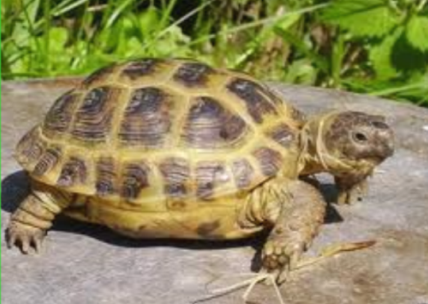
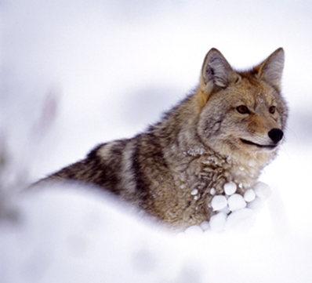
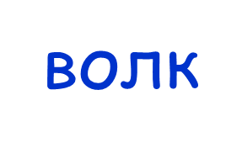
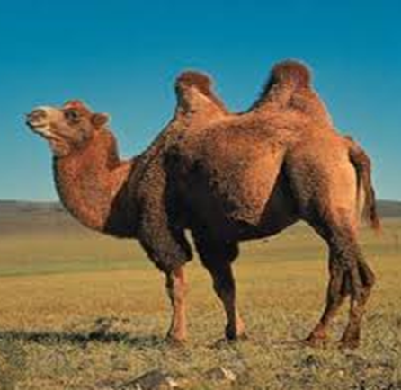
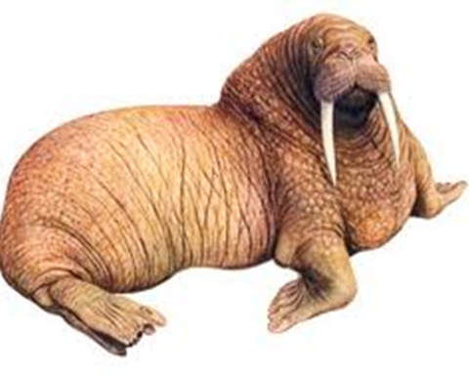
ЧЕРЕПАХА

Slide 5
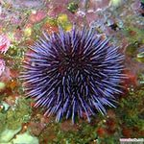
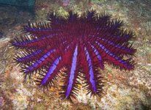
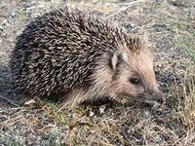
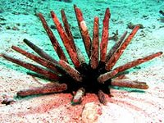
стоп

Slide 6
Размножение и развитие животных

Slide 7
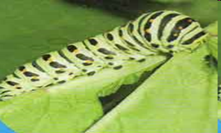
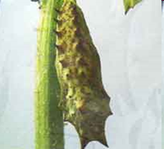
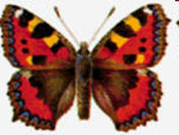
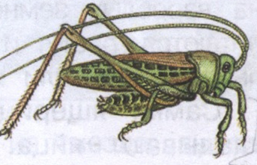
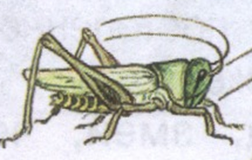
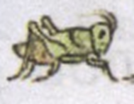
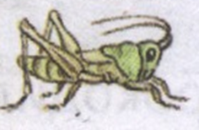
Размножение и развитие насекомых
Развитие бабочки
яйцо
Личинка
(гусеница)
куколка
бабочка
Развитие кузнечика
яйцо
личинка
Взрослое насекомое

Slide 8
Интересные факты:
— Куколка — это будто сейф, который защищает тело насекомого.
— Малыши, которые вылупляются из яиц насекомого, называются личинками, хотя часто называют их просто гусеницей.
— Гусеница растет настолько быстро, что ее кожа трескается, а под ней уже есть новенькая кожа, рассчитанная на рост.
— За всю свою жизнь самка бабочки откладывает 50 000 яиц. Отложив яйцо на лист кормового растения, самка больше не тревожится за дальнейшую судьбу своего потомства.

Slide 9
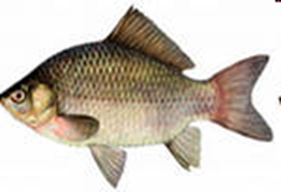
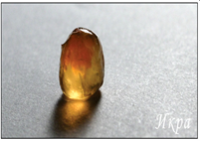
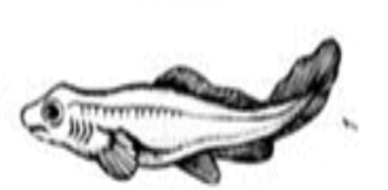
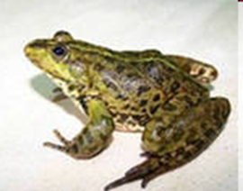
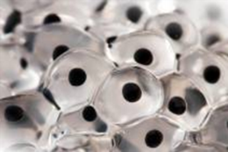
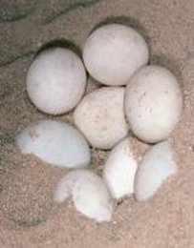
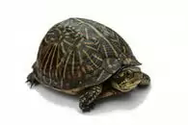
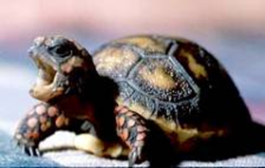
Размножение и развитие рыб, земноводных и пресмыкающихся
Размножение рыб
икра
малёк
рыба
Развитие земноводных
икра
головастик
лягушка
Развитие пресмыкающихся
яйцо
детёныш
черепаха

Slide 10
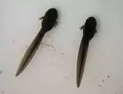
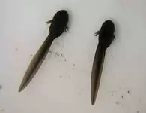
Интересные факты
- Головастик похож на маленькую рыбку с большим хвостом. Через несколько дней у него появляются задние ноги, потом передние. Хвост постепенно укорачивается, головастик становится молодым лягушонком и выходит на берег. На это уходит 2-3 месяца.
Не заботятся

Slide 11
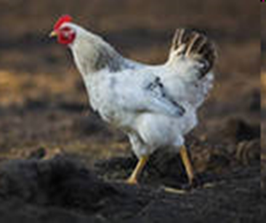
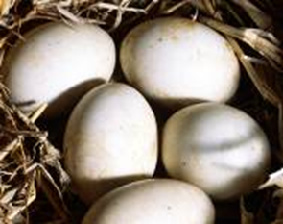
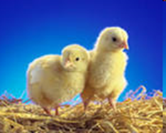
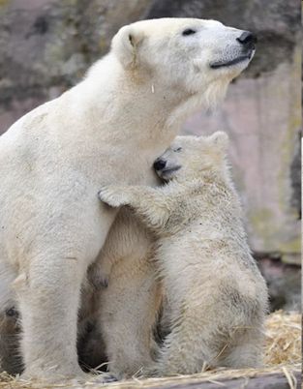
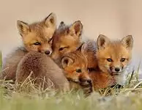
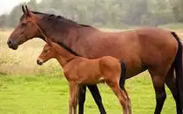
Размножение и развитие птиц и зверей
Размножение птиц
яйцо
птенец
взрослая птица
Размножение зверей
детёныш
Взрослое млекопитающее

Slide 12
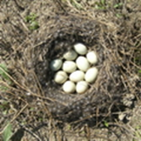
Интересные факты:
Кукушка не вьёт своего гнезда и не высиживает яйца, которые она снесла. А подкладывает их в гнёзда других птиц, как правило певчим. Иногда кукушка успевает разнести по чужим гнёздам до 20 своих яиц. Кукушонок старается вытолкнуть
из гнезда другие яйца и даже маленьких птенцов, чтобы ему досталось побольше еды. Вскоре маленький прожорливый кукушонок становится больше своих приёмных родителей, которые выбиваются из сил, чтобы накормить подкидыша.

Slide 13
Интересные факты:
Новорождённый слонёнок весит 90—120 кг, хобот у него короткий, бивней нет. Через 15—30 минут после рождения слонёнок поднимается на ноги и может следовать за матерью. До 4-летнего возраста он нуждается в материнской опеке.
Стоп физмин

Slide 14
Группа животных | Способ размножения
 | Откладывают яйца | Откладывают икру | Рождают детёнышей
Насекомые | +
Рыбы |  | +
Земноводные |  | +
Пресмыкающиеся | +
Птицы | +
Звери (млекопитающие) |  |  | +
Группа животных | Способ размножения
 | Откладывают яйца | Откладывают икру | Рождают детёнышей
Насекомые
Рыбы
Земноводные
Пресмыкающиеся
Птицы
Звери (млекопитающие)
Стоп. вопросы

Slide 15
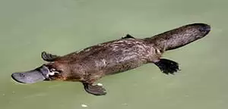
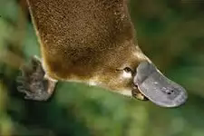
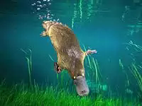
Утконос

Slide 16
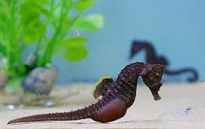
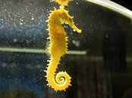
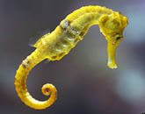
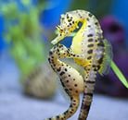
МОРСКИЕ КОНЬКИ
Работа с учебником

Slide 17
1. Кто выкармливает детёнышей молоком?
а) птицы и ) звери б) рыбы
2. Какое слово пропущено:
икринка - ____________ - рыба
а) личинка т) малёк б) головастик
3. Какое животное относится к рыбам?
а) дельфин б) бегемот о) карп
4. Какая птица не вьёт гнезда и не высиживает птенцов?
а) синица г) кукушка б) дятел

Slide 18
1. Кто выкармливает детёнышей молоком?
а) птицы и ) звери б) рыбы
2. Какое слово пропущено:
икринка - ____________ - рыба
а) личинка т) малёк б) головастик
3. Какое животное относится к рыбам?
а) дельфин б) бегемот о) карп
4. Какая птица не вьёт гнезда и не высиживает птенцов?
а) синица г) кукушка б) дятел

Slide 19
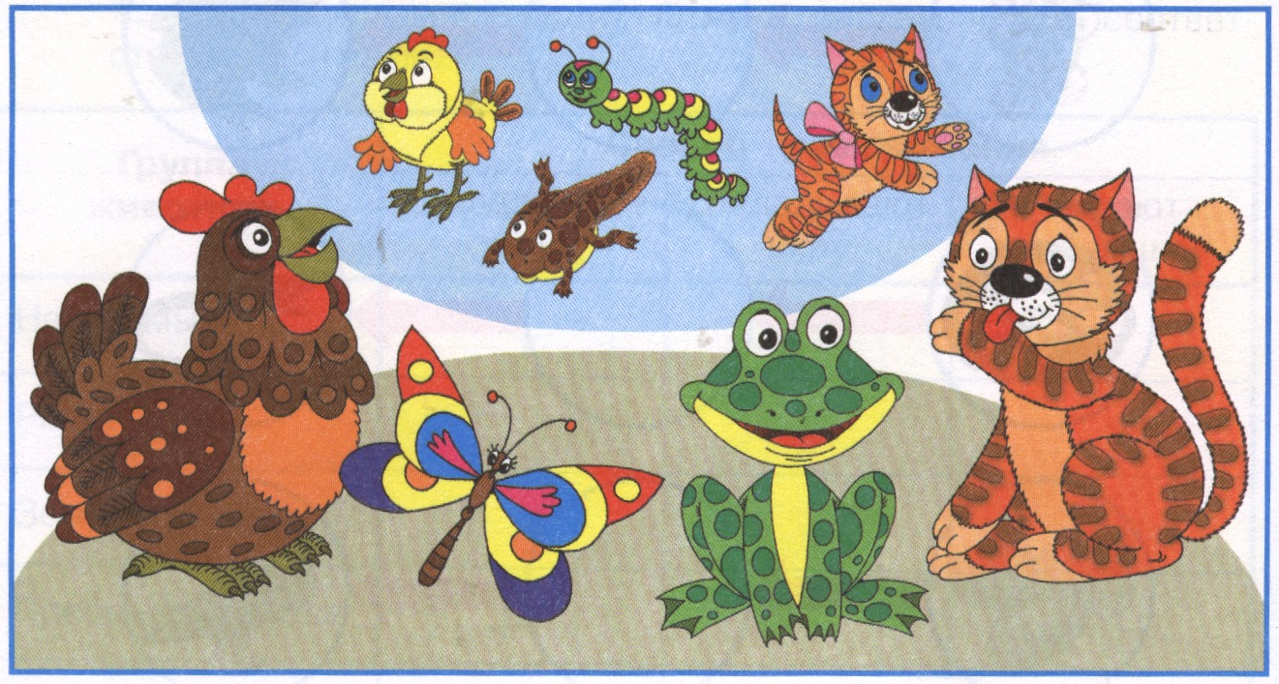
Д/з с. 100 – 105, в раб. тетради № 1-3

